Slide 1
Simetrias

Slide 2
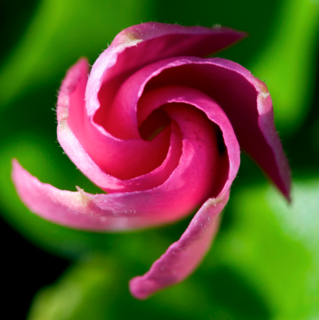
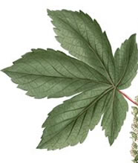

Simetria
A simetria está presente no nosso quotidiano e na natureza. Seja nos edifícios, nas asas de uma borboleta ou numa simples folha de árvore.

Slide 3
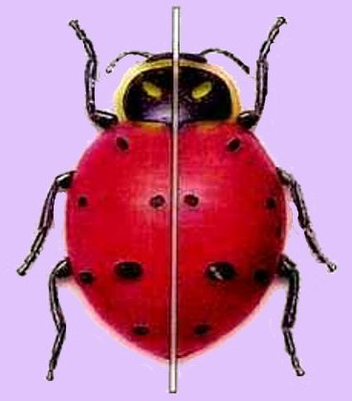
Simetria: Que significado?
Se dobrarmos uma figura segundo uma reta de maneira a que as duas partes obtidas se sobreponham exatamente, dizemos que a figura tem simetria.
A reta segundo a qual efetuámos a dobra chama-se eixo de simetria.
Eixo de simetria

Slide 4
Tipos de simetrias
Existem 3 tipos de simetrias:
Reflexão
Translação
Rotação

Slide 5
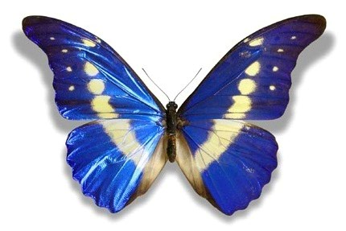
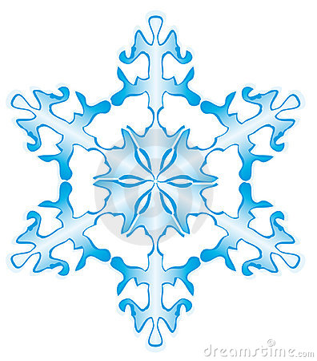
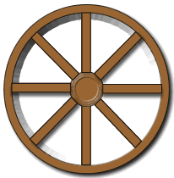
Simetria de reflexão
Em matemática, associamos a palavra voltar a reflexão.
Uma figura tem simetria de reflexão quando, dobrada por um eixo, as duas partes coincidem ponto por ponto.

Slide 6
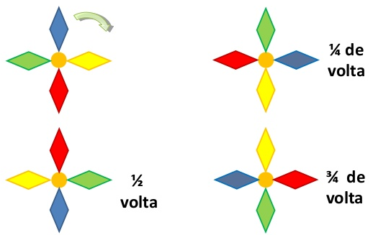
Simetria de rotação
Em matemática, associamos a palavra rodar a rotação.
Quando uma figura não se altera depois de ter sido objeto de rotações, diz-se que tem simetria de rotação.

Slide 7
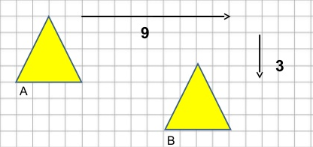
Simetria de translação
Em matemática, associamos a palavra deslizar a translação.
Quando uma figura não se altera depois de ter sido objeto de uma ou mais translações, diz-se que tem simetria de translação.

Slide 8
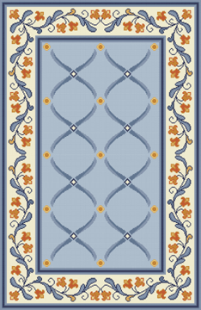
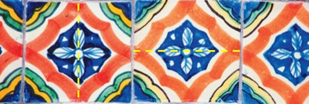
Friso
Um friso é uma figura caraterizada pela repetição de um motivo ao longo de uma direção.
Num friso, o elemento que se repete, designa-se por padrão.
A simetria presente em todos os frisos é a translação, isto é, considera-se que o friso é infinito.

Slide 9
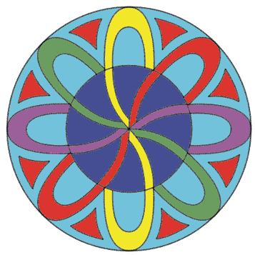
Rosácea
Uma rosácea é uma figura composto por diversos módulos geometricamente iguais que se repetem por rotação.
A simetria presente em todas as rosáceas é a rotação, podendo também haver a reflexão.

